Slide 1
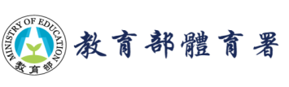

體育學原理
黃怡玲
02

Slide 2
體育學原理的意義
及其課題 (下)

Slide 3
大綱
何謂體育?
「體育」乙詞在不同語系國家的概念
西方體育的認同危機
體育一詞更改名稱之因素
華語體育概念的形成

Slide 4
何謂體育？
一個你我不能不認識和不思考的問題?
現代社會中的體育是什麼？
你認知中的體育是什麼？

Slide 5
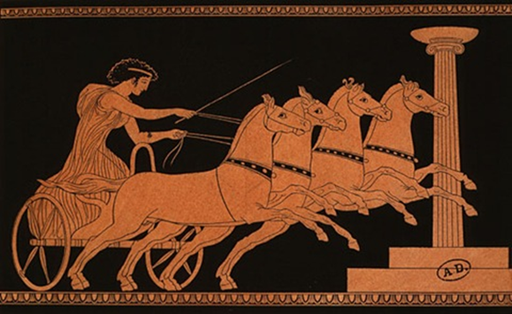
體育的原點---從體操到體育
體育概念發展的不同階段，有不同用語表達相近或相異的概念
古希臘的體操(gymnad+techne=
gymnastik)包含有跑、
跳、投、擲、摔角等
項目
▲古希臘宗教祭典─在慶典活動中，時常以舞蹈、競技、角力來祈求庇護，此時體育活動結合宗教

Slide 6
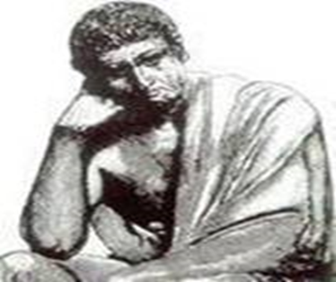

柏拉圖<辯論術>以膳食及生活習慣為基礎，體操可促進身體健康、培養勇氣，能滿足國家守護者的任務扮演
身心二元對立
培養美善的人，應使身體與心靈密切融合

Slide 7
亞里斯多德<政治論>教育科目應包含讀書、體操、音樂及圖畫四科
身體的培育有賴體操:有益培養勇氣或健康或擁武

Slide 8
德語語系「體育」的概念
德語體系的身體教育
近代體育之父—顧茲姆斯「青年體操」用7種不同用語:
Physische Erziehung 身體教育
Physikalische Erziehung 身體教育
Körperliche Erziehung 身體的教育
Körpererziehung 身體教育
Pädagogische Leibesübung 教育性身體運動
Erziehliche Leibesübungen 教育性身體運動
Leibesübungen Erziehung 身體運動教育
唯有活潑、教育性的身體活動之教育時能成就教育之意

Slide 9
英語語系「體育」概念
馬克拉仁(Archibald Maclaren)最早提出Physical Education一詞
身體與精神是相維繫不可分割的整體
體育的目的不只是肌力的發展、軍人的需要，更重要的是健康

Slide 10
英語語系「體育」概念
斯賓塞「教育論：知育、德育、體育」
教育的目的在為完滿的生活作準備
內容：
1、直接自我生存的活動
2、從取得生活資源的間接自我生存活動
3、子女的養育與訓練活動
4、維持社會關係的活動
5、休閒娛樂活動

Slide 11
英語語系「體育」概念
體育最高的目的在健康，沒有健康的身體或身體的各種能力，無法執行生活上的各種活動
體育目的的達成，是實現完滿生活的第一條件

Slide 12
西方體育的認同危機
1930年代起，美國學者史達勒(S. C. Stanley)主張以運動(sport)代替體育(PE)
因現實問題，未被採用
1950年代末期，國際上認為體育學術化的第一步，應從基本概念的檢討開始，成立國際體育術語統一研究會

Slide 13
西方體育的認同危機
1960年代，西德將體育(Leibeserziehung)的名稱改為運動(Sport)
1970年代，全國綜合大學或教育大學的體育系課程，更改為運動科學系
「體育教師聯盟」改為「運動教師聯盟」

Slide 14
西方體育的認同危機
1973年，美國體育學術界的報告，擬將動作(movement)視為體育領域不可或缺的基本特質，以Kinesiology為名討論，陸續出現。
1988年12月，美國十大聯盟會議向全國推薦「人體運動學」(Kinesiology)取代體育。

Slide 15
什麼是人體運動學?
Sport, exercise, 人體工學(ergonomics)，生物力學和其他人體動力學學者研究的共同基礎

Slide 16
西方體育的認同危機
人體運動學的目的，在鼓勵和促進人體動作和身體活動的藝術與科學的研究與教育的應用。
身體活動包含：改善健康的運動、體適能、動作技能學習、日常生活的活動、工作、運動、舞蹈、遊戲等
對象：兒童、成人(老人)、失能者、受傷者、疾病者和競技運動員

Slide 17
體育一詞更改名稱之因素
歷史條件的改變:
傳統社會 : 富國強兵
民主社會 : 個人意願的尊重
體育價值的追求有更多元的選擇

Slide 18
體育一詞更改名稱之因素
「身體教育」用語的限制:
「身體」教育偏向生理的身體教育，輕忽與「精神」教育的相呼應。
從生理、解剖學的自然科學角度，觀察身體的訓練，無法彰顯教育的作用與教育的關係。

Slide 19
體育一詞更改名稱之因素
精確表達知識的主體:
體育以人體運動為教材，其學科名稱以抽象的「體育」標記，而非「人體運動」，捨本逐末。

Slide 20
體育一詞更改名稱之因素
反應現代課程特色:
體育師資市場飽和，相關次領域及就業分布:教練、體適能指導、運動醫學、運動促進、復健及企業運動管理等。

Slide 21
體育一詞更改名稱之因素
區隔學術化與專業化:
「體育」有時指課程內容，有時意指常學科名稱，學術化的體育(physical education as discipline)和專業化的體育(physical education as profession)不加區分，致使語意及概念不清。
美國以「人體運動學」為名的領域，追求科學化，讓身體運動的知識體系更嚴謹，身體運動的事實更穩固

Slide 22
華語體育概念的形成
華語「體育」一詞為舶來品。
1895年嚴復：「啟民智、興民德、鼓民力」論述「智、德、體」三育。
1897年大同譯書局出版日本「體育學」譯本，「體育」乙詞在華語世界開始使用。

Slide 23
體育與衛生混用
1897年蒙學讀本: 「 …泰西之學，其旨萬端，而以德育、知育、體育為三綱，…體育者，衛生之事也」
1903年清廷公布女子師範學堂法令，言及留意衛生，提倡體操，解纏足

Slide 24
兵操就是體操
教育總長蔡元培: 「以教育界之分言三育者衡之，軍國民主義為體育…兵式體操，軍國民主義也，普通體操，則兼美育與國民主義二者… 」
軍國民主義=體育=兵式體操

Slide 25
從體操到體育
體育為舶來品，國人對體育的概念仍分歧
1923年蔣湘青發表「體育究竟是什麼? 」
「師夷制夷」 體育扮演兵操與軍式訓練的角色
1930年宣揚體育軍事化或軍式體育化

Slide 26
體育與運動糾纏不清
體育用語是長時間來華語的用語習慣，亦是轉譯外來用語，取其音譯、意譯或未有對應用語，造成體育相關用語混亂
2000年後國內體育專業學校相繼改以運動項目命名，如陸上運動學系、技擊運動學系、水上運動學系

Slide 27
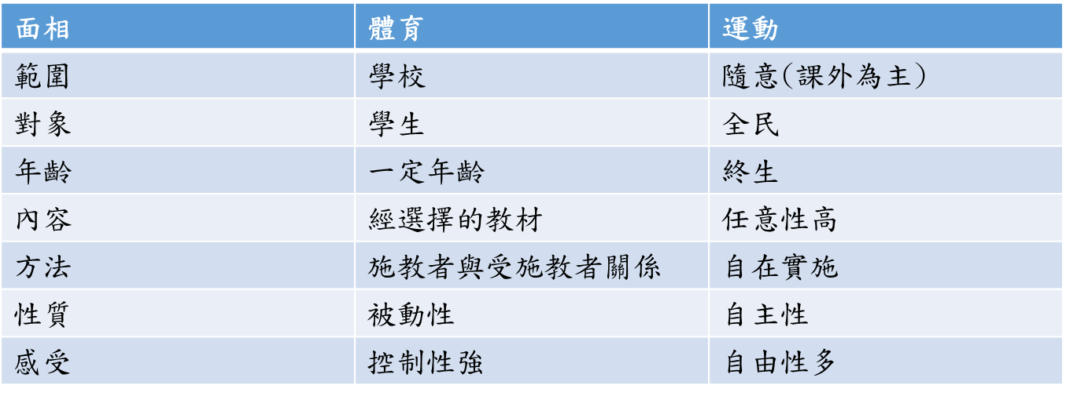
體育與運動概念比較

Slide 28
參考文獻
許義雄 (2017)。現代體育學原理。台北：揚智。

Slide 29
Thanks for your listening!

